Slide 1

BREAST CANCER
Machine Learning
Soutenue par : Lotfi NCIB
SERVICES
IDEA
2020-2021

Slide 2
Membres de l’équipe
Mohamed BESBES
Aymen CHABBOUH
Shuaib HERMASSI
Wael SOUKEH
Ahmed BATTIKH
Salim MAJDOUB

Slide 3
Plan
Introduction
2. KNN
3. Decision Tree
4. GaussianNB
5. LogisticRegression
6. SVM
7. Random Forest
8. Perspectives et Apports académiques et professionnels.

Slide 4
Introduction
Le cancer du sein (BC) est l'un des cancers les plus répandus chez les femmes dans le monde. Il représente la majorité des nouveaux cas de cancer et des décès liés au cancer selon les statistiques mondiales, ce qui en fait un problème de santé publique important dans la société actuelle.
L'objectif est de classer le cancer du sein selon qu'il est bénin ou malin. Pour y parvenir, j'ai utilisé des méthodes de classification par apprentissage machine pour adapter une fonction capable de prédire la classe discrète de nouvelles données.

Slide 5
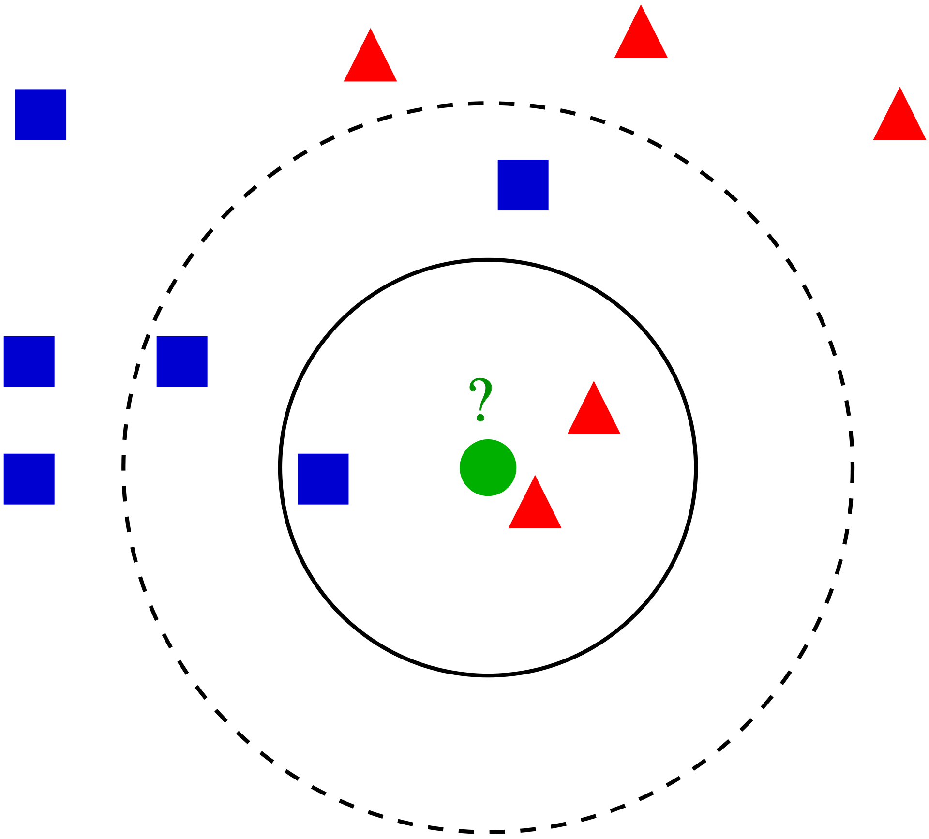
KNN
En intelligence artificielle, plus précisément en apprentissage automatique, la méthode des k plus proches voisins est une méthode d’apprentissage supervisé. En abrégé k-NN ou KNN, de l'anglais k-nearest neighbors.
Dans ce cadre, on dispose d’une base de données d'apprentissage constituée de N couples « entrée-sortie ». Pour estimer la sortie associée à une nouvelle entrée x, la méthode des k plus proches voisins consiste à prendre en compte (de façon identique) les k échantillons d'apprentissage dont l’entrée est la plus proche de la nouvelle entrée x, selon une distance à définir. Puisque cet algorithme est basé sur la distance, la normalisation peut améliorer sa précision.
Par exemple, dans un problème de classification, on retiendra la classe la plus représentée parmi les k sorties associées aux k entrées les plus proches de la nouvelle entrée x.
Exemple de classification k-NN . L'échantillon de test (cercle vert) pourrait être classé soit dans la première classe de carré bleu ou la seconde classe de triangles rouges. Si k = 3 (cercle en ligne pleine) il est affecté à la seconde classe car il y a deux triangles et seulement un carré dans le cercle considéré. Si k = 5 (cercle en ligne pointillée) il est affecté à la première classe (3 carrés face à deux triangles dans le cercle externe).

Slide 6
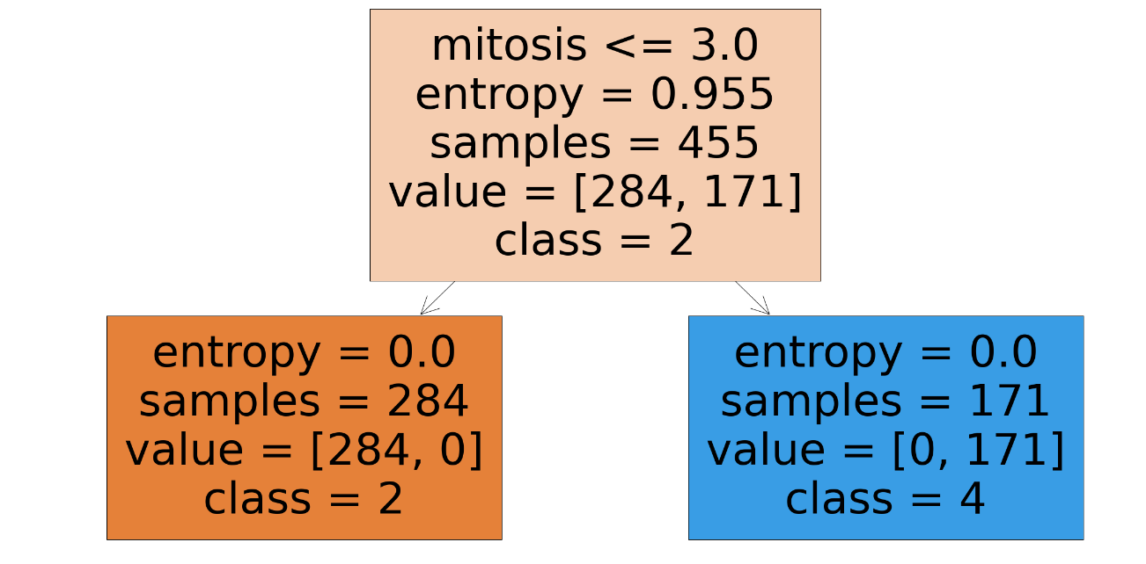
Decision Tree
Les arbres de décision sont construits à l'aide d'une heuristique appelée partitionnement récursif. Cette approche est aussi communément appelée "diviser pour mieux régner" car elle divise les données en sous-ensembles, qui sont ensuite divisés à plusieurs reprises en sous-ensembles encore plus petits, et ainsi de suite jusqu'à ce que le processus s'arrête lorsque l'algorithme détermine que les données à l'intérieur des sous-ensembles sont suffisamment homogènes, ou qu'un autre critère d'arrêt a été rempli.

Slide 7
GaussianNB

Slide 8
LogisticRegression

Slide 9
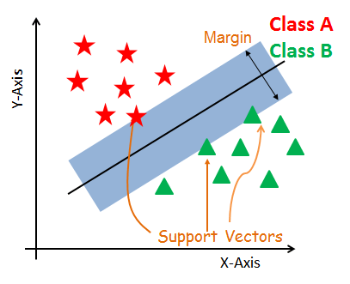
SVM (Support Vector Machines)
SVM est un modèle d'apprentissage automatique supervisé qui utilise des algorithmes de classification pour les problèmes de classification en deux groupes

Slide 10
SVM
Les avantages de SVM sont:
SVM fonctionne relativement bien quand il y a une marge nette de la séparation entre les classes
SVM est plus efficace dans les espaces de grande dimension
SVM utilise un sous-ensemble de points d'apprentissage dans la fonction de décision (appelés vecteurs de support), donc il est également efficace en mémoire
Notes:
SVM algorithms use a set of mathematical functions that are defined as the kernel.

Slide 11
Random Forest
Les forêts aléatoires ou les forêts de décision aléatoires sont une méthode d'apprentissage d'ensemble pour la classification, la régression et d'autres tâches qui fonctionnent en construisant une multitude d'arbres de décision au moment de l'apprentissage et en sortant la classe qui est le mode des classes (classification) ou la moyenne / moyenne de la prédiction régression) des arbres individuels

Slide 12
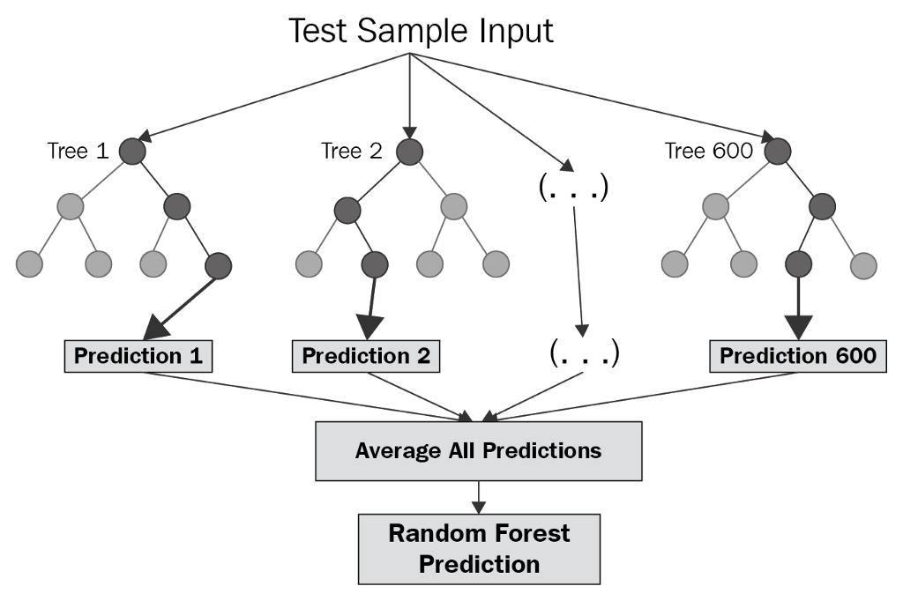
Random Forest

Slide 13
Perspectives et Apports académiques et professionnels.

Slide 14
Merci pour votre attention

